Slide 1
Diseño y construcción de un deshidratador híbrido automatizado para frutas Trabajo de titulación, previo a la obtención del título de
Ingeniero en Mecatrónica
Autor
Guamán Rocha Cristian Eduardo
DIRECTOR: ING. Tapia Zurita, Melton Edmundo
Sangolquí
Agosto 2021

Slide 2
CONTENIDO
Antecedentes
Justificación e Importancia
Objetivos
Conceptos
Diseño y construcción
Pruebas y resultados
Costos
Conclusiones
Recomendaciones

Slide 3
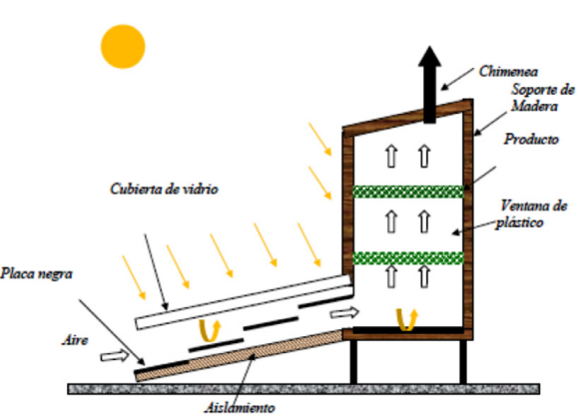
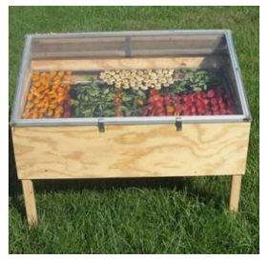
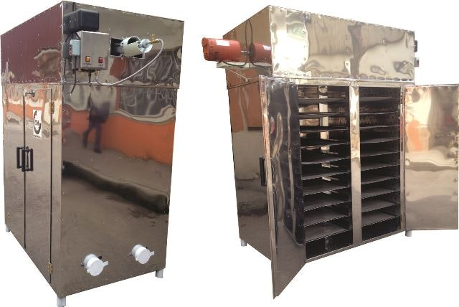
Antecedentes
Antecedentes
Justificación e Importancia
Objetivos
Conceptos
Diseño y Construcción
Pruebas y Resultados
Costos
Conclusiones
Recomendaciones
Trabajos Futuros
Deshidratador Solar
Directo
Deshidratador Solar indirecto
Deshidratador Eléctrico

Slide 4
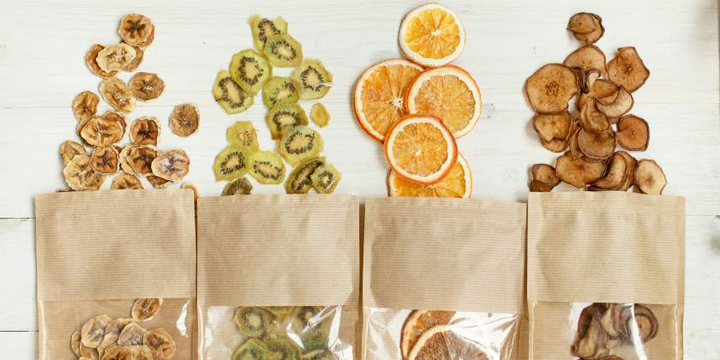
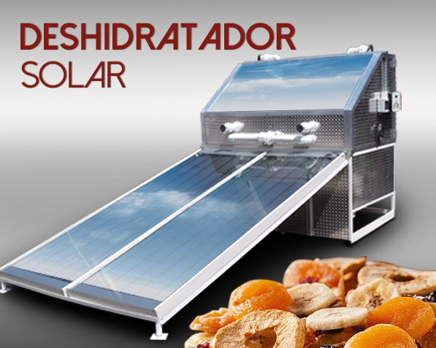
Justificación e Importancia
Antecedentes
Justificación e Importancia
Objetivos
Conceptos
Diseño y Construcción
Pruebas y Resultados
Costos
Conclusiones
Recomendaciones
Trabajos Futuros
Control calidad – Producto deshidratado
Costo
Disponibilidad de mercado

Slide 5
Objetivo General
Antecedentes
Justificación e Importancia
Objetivos
Conceptos
Diseño y Construcción
Pruebas y Resultados
Costos
Conclusiones
Recomendaciones
Trabajos Futuros
Construir un prototipo de deshidratador de frutas de mediana capacidad, enfocado en la utilización de energía solar y energía por combustión de GLP con un control intuitivo para el usuario

Slide 6
Objetivos Específicos
Antecedentes
Justificación e Importancia
Objetivos
Conceptos
Diseño y Construcción
Pruebas y Resultados
Costos
Conclusiones
Recomendaciones
Trabajos Futuros
Diseñar el prototipo en tres módulos independientes: cámara de secado, bastidor para el sistema de calentamiento y colector solar
Diseñar una cámara de secado rígida y con las menores perdidas de calor para el proceso de deshidratación.
Diseñar un bastidor rígido que albergue el sistema de calentamiento y soporte la cámara de secado
Diseñar un sistema eléctrico-electrónico robusto que posibilite el óptimo funcionamiento y control del prototipo de deshidratador.
Implementar un panel de control que posibilite el control y monitoreo del funcionamiento del prototipo

Slide 7
Marco Teórico
Antecedentes
Justificación e Importancia
Objetivos
Conceptos
Diseño y Construcción
Pruebas y Resultados
Costos
Conclusiones
Recomendaciones
Trabajos Futuros

Slide 8
Que es deshidratación ?
Antecedentes
Justificación e Importancia
Objetivos
Conceptos
Diseño y Construcción
Pruebas y Resultados
Costos
Conclusiones
Recomendaciones
Trabajos Futuros
Proceso que consiste en extraer el agua de los alimentos
Las bacterias provenientes del aire necesitan de agua para crecer y poder desarrollarse.
El secado o deshidratación es un sistema de conservación el cual proporciona un medio difícil para el crecimiento microbiano además disminuye el costo de transporte y almacenamiento
la primera parte del secado, el cual es hasta un 30% de materia seca se denomina deshidratación y es un sistema térmico
Los cálculos de deshidratación se basan en el conocimiento de las propiedades de los alimentos y del aire en el ambiente.

Slide 9
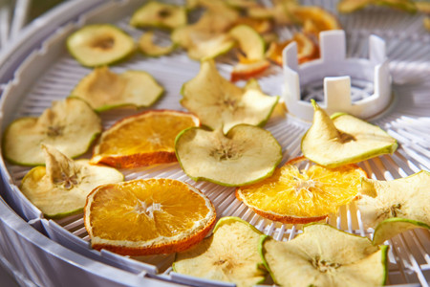
Ventajas de la Deshidratación
Antecedentes
Justificación e Importancia
Objetivos
Conceptos
Diseño y Construcción
Pruebas y Resultados
Costos
Conclusiones
Recomendaciones
Trabajos Futuros
Conserva las propiedades nutricionales de los alimentos
Vida útil muy prolongada
Muy rentable y relativamente sencillo de llevar a cabo a cualquier nivel
Disminuye el espacio de manipulación

Slide 10
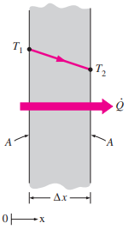
Procesos de transferencia de calor Conducción
Antecedentes
Justificación e Importancia
Objetivos
Conceptos
Diseño y Construcción
Pruebas y Resultados
Costos
Conclusiones
Recomendaciones
Trabajos Futuros
Es la capacidad de una sustancia de transferir la energía cinética de sus moléculas a otras con las que está en contacto y se relaciona con los gradientes de temperatura dentro del cuerpo. Es gobernada por la ley de Fourier de la Conducción del calor.
$${\dot{Q}}_{cond}=−k∗A∗\frac{dT}{dx}$$

Slide 11
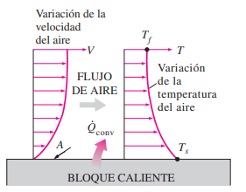
Procesos de transferencia de calor Convección
Antecedentes
Justificación e Importancia
Objetivos
Conceptos
Diseño y Construcción
Pruebas y Resultados
Costos
Conclusiones
Recomendaciones
Trabajos Futuros
La convección es el mecanismo de transferencia de energía que ocurre entre una superficie sólida y el líquido o gas que se encuentra en movimiento, esto se relaciona con los efectos combinados de conducción y movimiento del fluido.
$${\dot{Q}}_{conv}=h∗A∗\left(T_{s}−T_{f}\right)$$

Slide 12
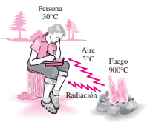
Procesos de transferencia de calor Radiación
Antecedentes
Justificación e Importancia
Objetivos
Conceptos
Diseño y Construcción
Pruebas y Resultados
Costos
Conclusiones
Recomendaciones
Trabajos Futuros
Es la forma energía que emite la materia en forma de ondas electromagnéticas. La energía por radiación no necesita la presencia de un conductor
$${\dot{Q}}_{emitida}=ε∗σ∗A∗T_{s}^{4}$$

Slide 13
Diseño Térmico Calor necesario para la manzana
Antecedentes
Justificación e Importancia
Objetivos
Conceptos
Diseño y Construcción
Pruebas y Resultados
Costos
Conclusiones
Recomendaciones
Trabajos Futuros
Con los conceptos mencionando de termodinámica se obtiene:
Calor útil: $\dot{Q_{u}}=1.246 \left[kW\right]$
Calor perdido del aire: ${\dot{Q}}_{perdidoaire}=1.25\left[kW\right]$
Calor Total perdido: ${\dot{Q}}_{total_perdido}=1.557\left[kW\right]$

Slide 14
Diseño Térmico Calor neto necesario para la manzana
Antecedentes
Justificación e Importancia
Objetivos
Conceptos
Diseño y Construcción
Pruebas y Resultados
Costos
Conclusiones
Recomendaciones
Trabajos Futuros
Calor útil: $\dot{Q_{u}}=1.246 \left[kW\right]$
Calor perdido del aire: ${\dot{Q}}_{perdidoaire}=1.25\left[kW\right]$
Calor Total perdido: ${\dot{Q}}_{total_perdido}=1.557\left[kW\right]$
Calor neto total ${\dot{Q}}_{neto}=2.803\left[kW\right]$

Slide 15
Descripción del proyecto
Antecedentes
Justificación e Importancia
Objetivos
Conceptos
Diseño y Construcción
Pruebas y Resultados
Costos
Conclusiones
Recomendaciones
Trabajos Futuros
SISTEMA PROTOTIPO
Subsistema Mecánico
Subsistema Eléctrico
Subsistema Control

Slide 16
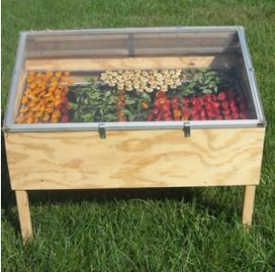
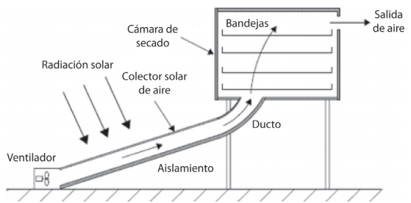
Tipo de deshidratador
Criterio | Peso | Tipos de deshidratadores
 |  | I |  | II |  | III
 |  | Directo (Luz solar) |  | Indirecto (luz solar y flujo de aire natural) |  | Mixto (luz solar y energía alterna)
 |  | Calificación | Evaluación Ponderada | Calificación | Evaluación Ponderada | Calificación | Evaluación Ponderada
Extracción de humedad | 30% | 2 | 0.6 | 2 | 0.6 | 3 | 0.9
Calidad del producto | 50% | 2 | 1 | 3 | 1.5 | 3 | 1.5
Temperatura | 20% | 1 | 0.2 | 2 | 0.4 | 2 | 0.4
 | Total |  | 1.8 |  | 2.5 |  | 2.8
 | Lugar |  | 3 |  | 2 |  | 1
¿Desarrollar? |  | No |  | No |  | Si
Antecedentes
Justificación e Importancia
Objetivos
Conceptos
Diseño y Construcción
Pruebas y Resultados
Costos
Conclusiones
Recomendaciones
Trabajos Futuros

Slide 17
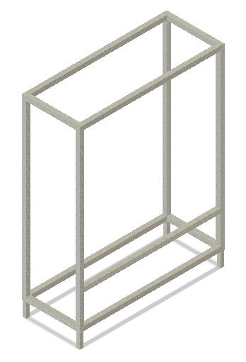
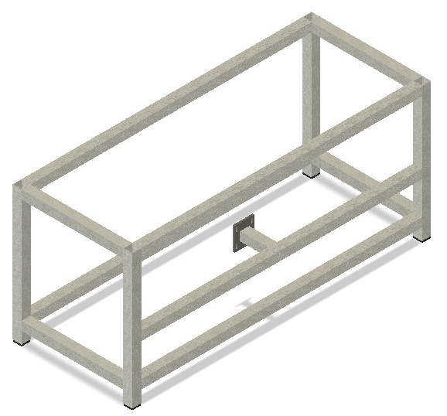
Elementos Estructurales
Bastidor y Cámara de deshidratación
Antecedentes
Justificación e Importancia
Objetivos
Conceptos
Diseño y Construcción
Pruebas y Resultados
Costos
Conclusiones
Recomendaciones
Trabajos Futuros
Estructuras internas
Tubo de acero galvanizado ASTM36
De 30 x 30 x 1.5 mm

Slide 18
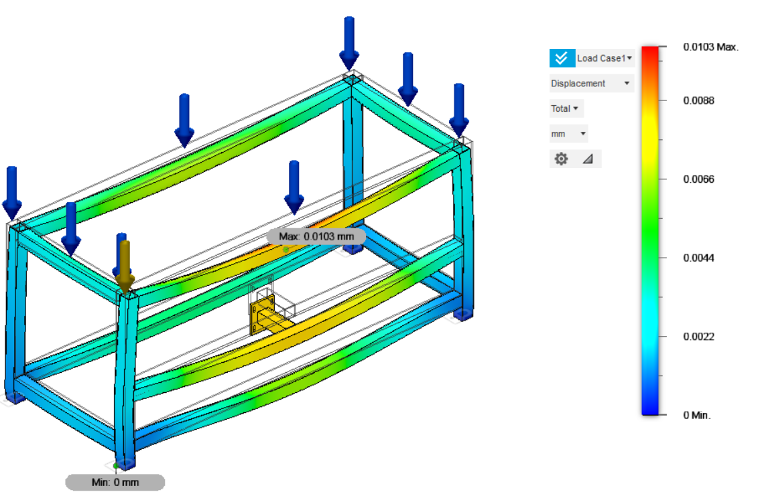
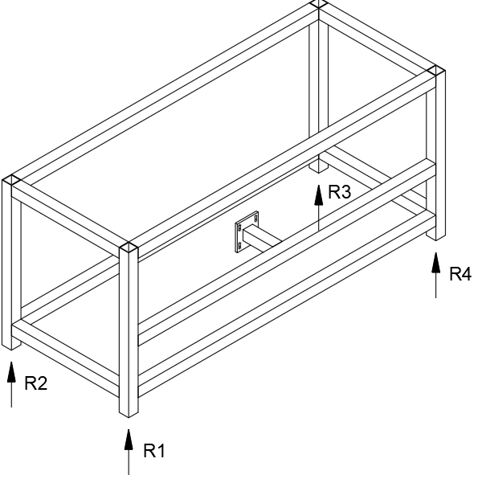
Elementos Estructurales
Bastidor
Antecedentes
Justificación e Importancia
Objetivos
Conceptos
Diseño y Construcción
Pruebas y Resultados
Costos
Conclusiones
Recomendaciones
Trabajos Futuros
$$R_{1}=R_{2}=R_{3}=R_{4}=\frac{F}{4}$$
$$R_{1}=\frac{1460.484}{4}=365.12 \left[N\right]$$

Slide 19
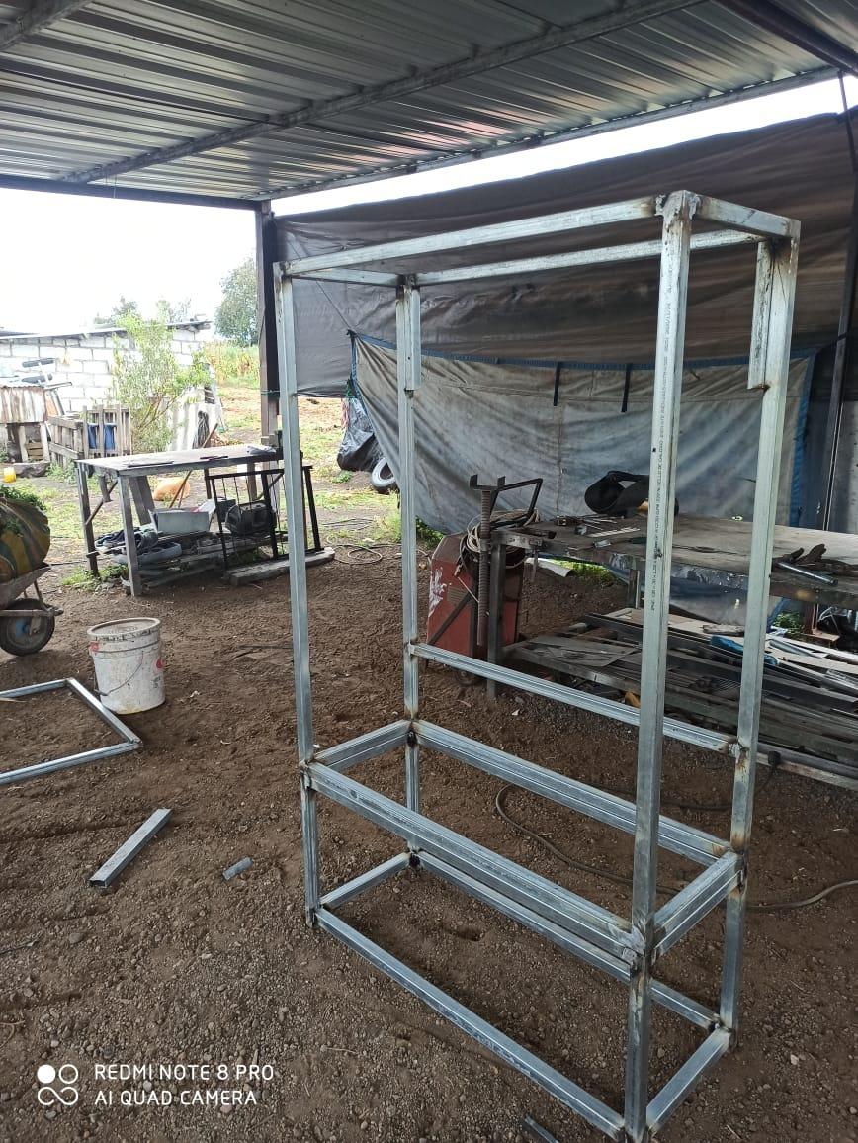
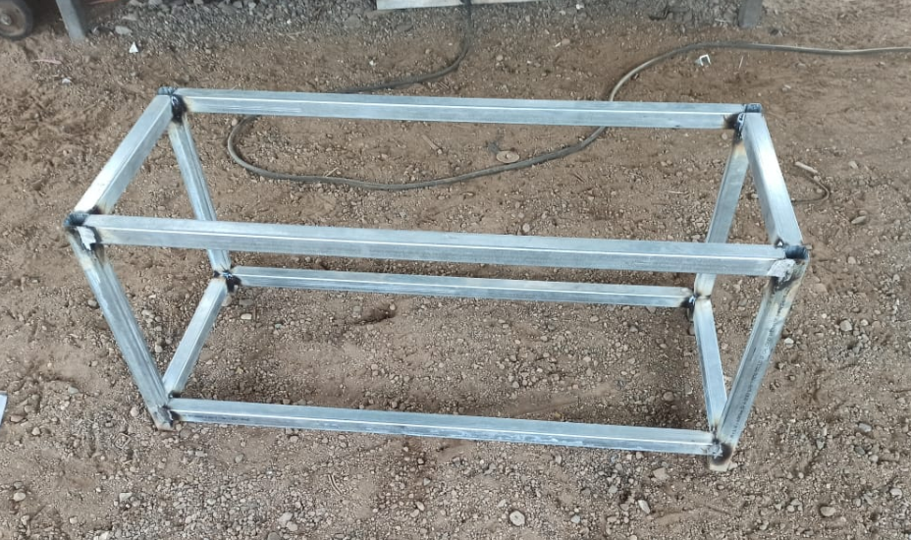
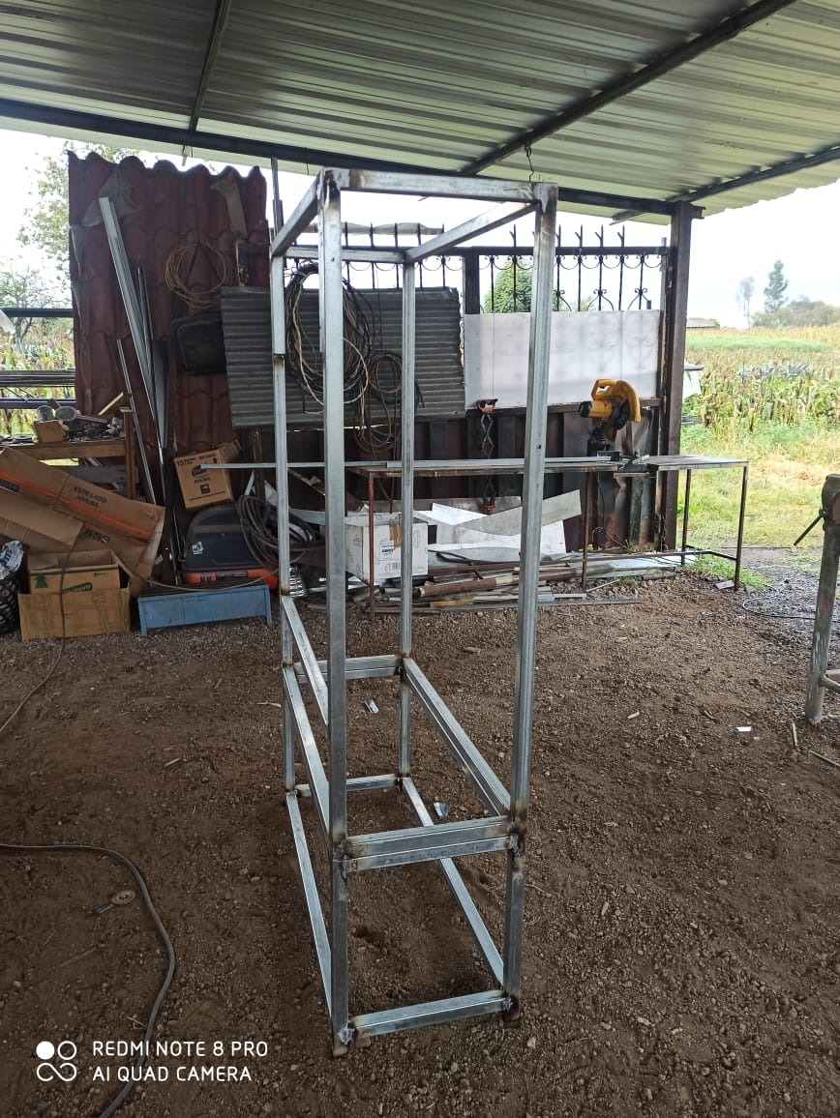
Elementos Estructurales
Bastidor y Cámara de deshidratación Construcción
Antecedentes
Justificación e Importancia
Objetivos
Conceptos
Diseño y Construcción
Pruebas y Resultados
Costos
Conclusiones
Recomendaciones
Trabajos Futuros

Slide 20
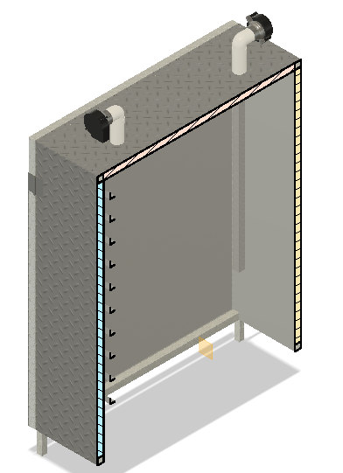
Cámara de deshidratación
Paredes de la cámara de deshidratación
Antecedentes
Justificación e Importancia
Objetivos
Conceptos
Diseño y Construcción
Pruebas y Resultados
Costos
Conclusiones
Recomendaciones
Trabajos Futuros
En el exterior:
Plancha de acero galvanizado de 1mm de espesor
Intermedio:
Aislante (fibra vidrio)
Interior
Plancha de acero inoxidable 304 de 1.2 mm de espesor

Slide 21
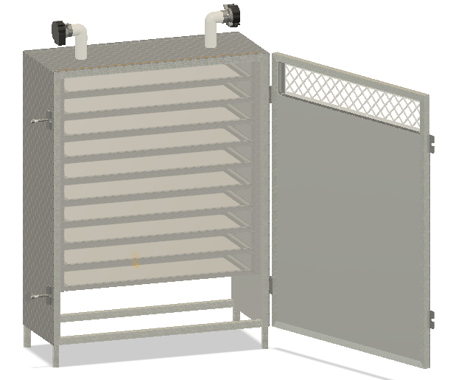
Cámara de deshidratación
Bandejas
Antecedentes
Justificación e Importancia
Objetivos
Conceptos
Diseño y Construcción
Pruebas y Resultados
Costos
Conclusiones
Recomendaciones
Trabajos Futuros
Bandejas:
Numero de bandejas: 10
Dimensiones : 860 x 340 x 20 mm
Malla de acero inoxidable 304
numero 6, paso 3mm y espesor 0.9mm
Soportes de bandejas
Tubo de acero inoxidable de 30 x 30 x 1.5 mm
Angulo de acero inoxidable de 25 x 25 x 1.5 mm

Slide 22
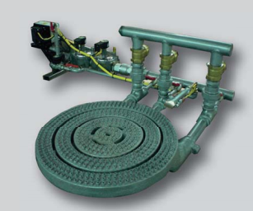
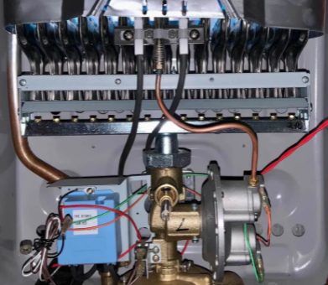
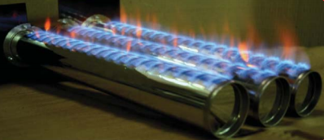
Tipo del Quemador
Criterio | Peso | Tipos de deshidratadores
 |  | I |  | II |  | III
 |  | Quemador radial automático |  | Quemador de llama continua |  | Quemador de shiglores
 |  | Calificación | Evaluación Ponderada | Calificación | Evaluación Ponderada | Calificación | Evaluación Ponderada
Control de temperatura | 30% | 3 | 0.9 | 1 | 0.3 | 3 | 0.9
Costo | 50% | 2 | 1 | 3 | 1.5 | 3 | 1.5
Eficiencia | 20% | 3 | 0.6 | 1 | 0.2 | 2 | 0.4
 | Total |  | 2.5 |  | 2 |  | 2.8
 | Lugar |  | 3 |  | 2 |  | 1
¿Desarrollar? |  | No |  | No |  | Si
Antecedentes
Justificación e Importancia
Objetivos
Conceptos
Diseño y Construcción
Pruebas y Resultados
Costos
Conclusiones
Recomendaciones
Trabajos Futuros

Slide 23
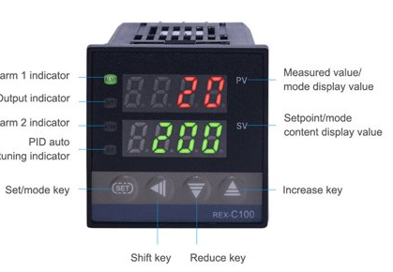
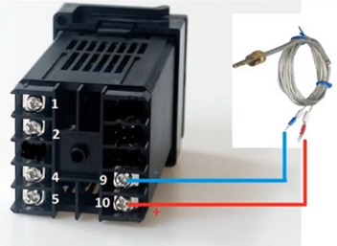
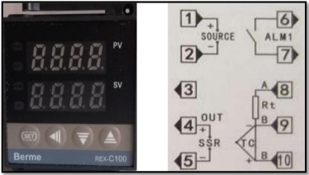
Elementos de control
Antecedentes
Justificación e Importancia
Objetivos
Conceptos
Diseño y Construcción
Pruebas y Resultados
Costos
Conclusiones
Recomendaciones
Trabajos Futuros
Controlador de temperatura REX C100
Arduino

Slide 24
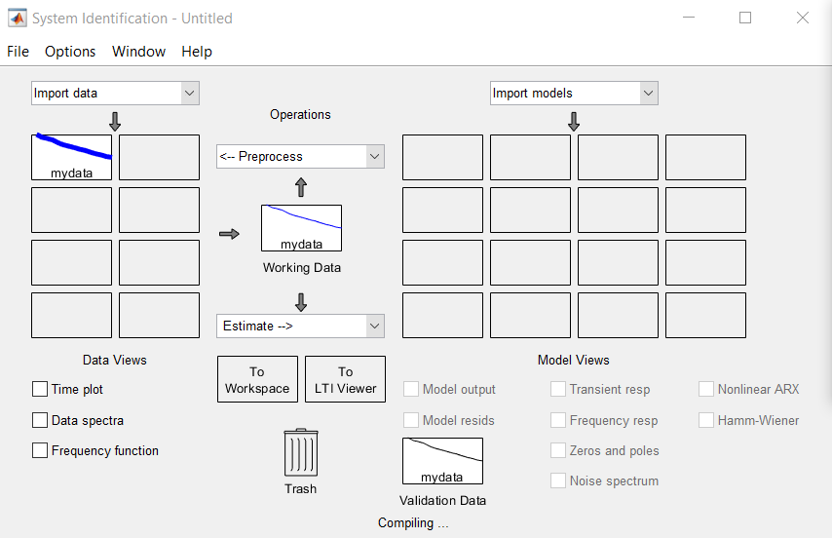
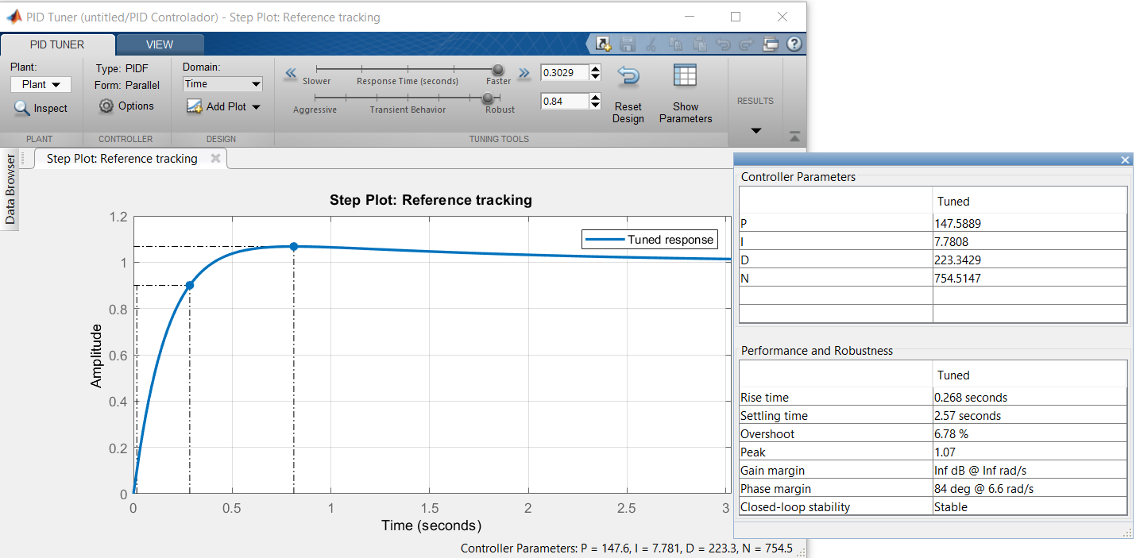
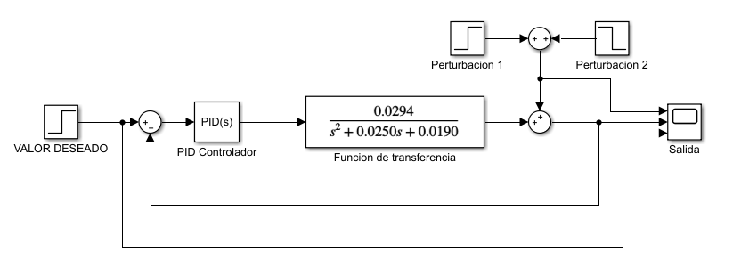
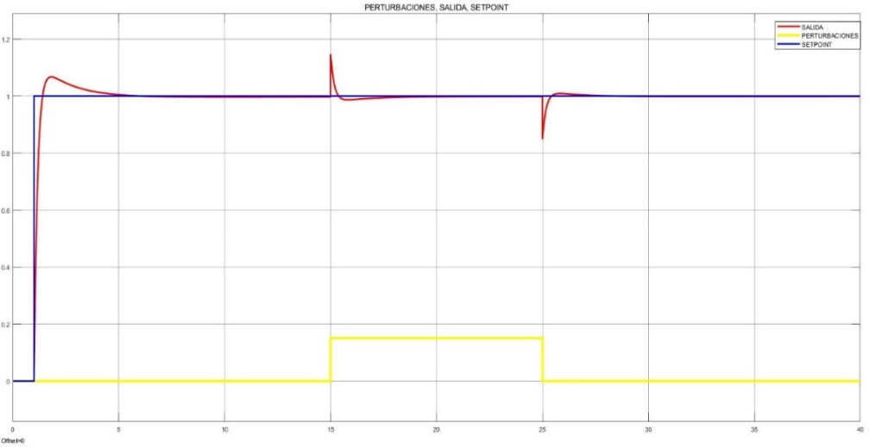
PID
Tiempo $\left[s\right]$ | Temperatura $\left[℃\right]$
90 | 61
84 | 60
79 | 60
72 | 59
68 | 59
63 | 58
60 | 55
56 | 50
48 | 46
42 | 41
38 | 38
31 | 35
27 | 26
22 | 23
17 | 20
Antecedentes
Justificación e Importancia
Objetivos
Conceptos
Diseño y Construcción
Pruebas y Resultados
Costos
Conclusiones
Recomendaciones
Trabajos Futuros

Slide 25
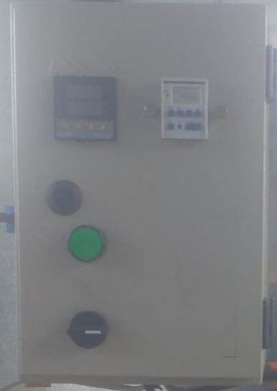
Panel de control
Antecedentes
Justificación e Importancia
Objetivos
Conceptos
Diseño y Construcción
Pruebas y Resultados
Costos
Conclusiones
Recomendaciones
Trabajos Futuros
Controlador de temperatura
REX C100
Indicador de temperatura
Temporizador
Luz indicadora
Swicht ON OFF

Slide 26
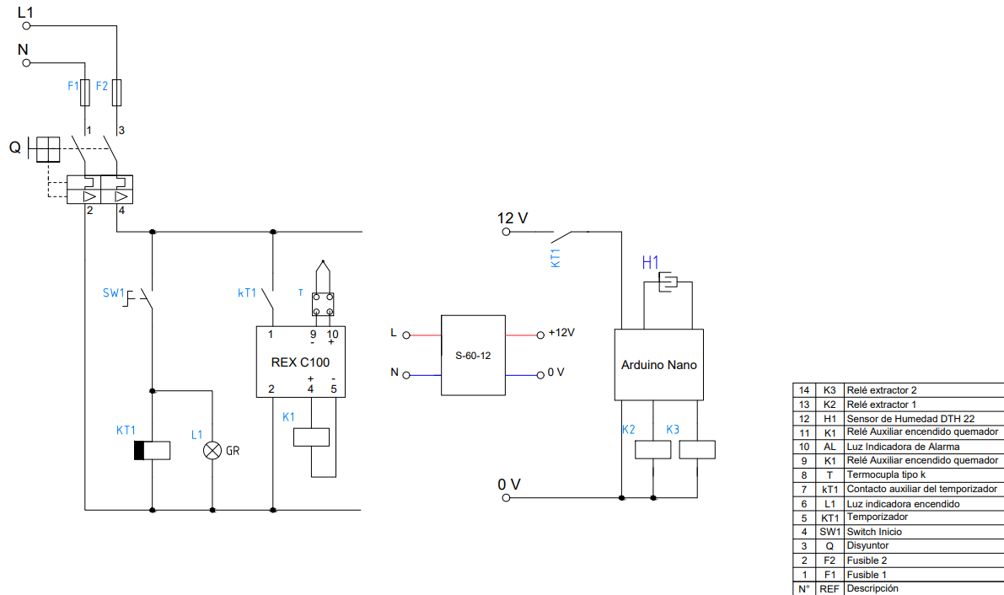
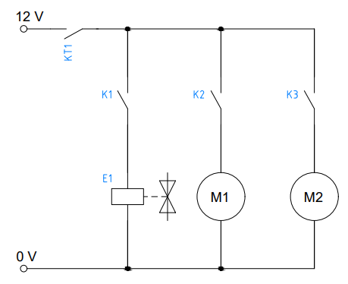
Planos eléctricos
Antecedentes
Justificación e Importancia
Objetivos
Conceptos
Diseño y Construcción
Pruebas y Resultados
Costos
Conclusiones
Recomendaciones
Trabajos Futuros

Slide 27
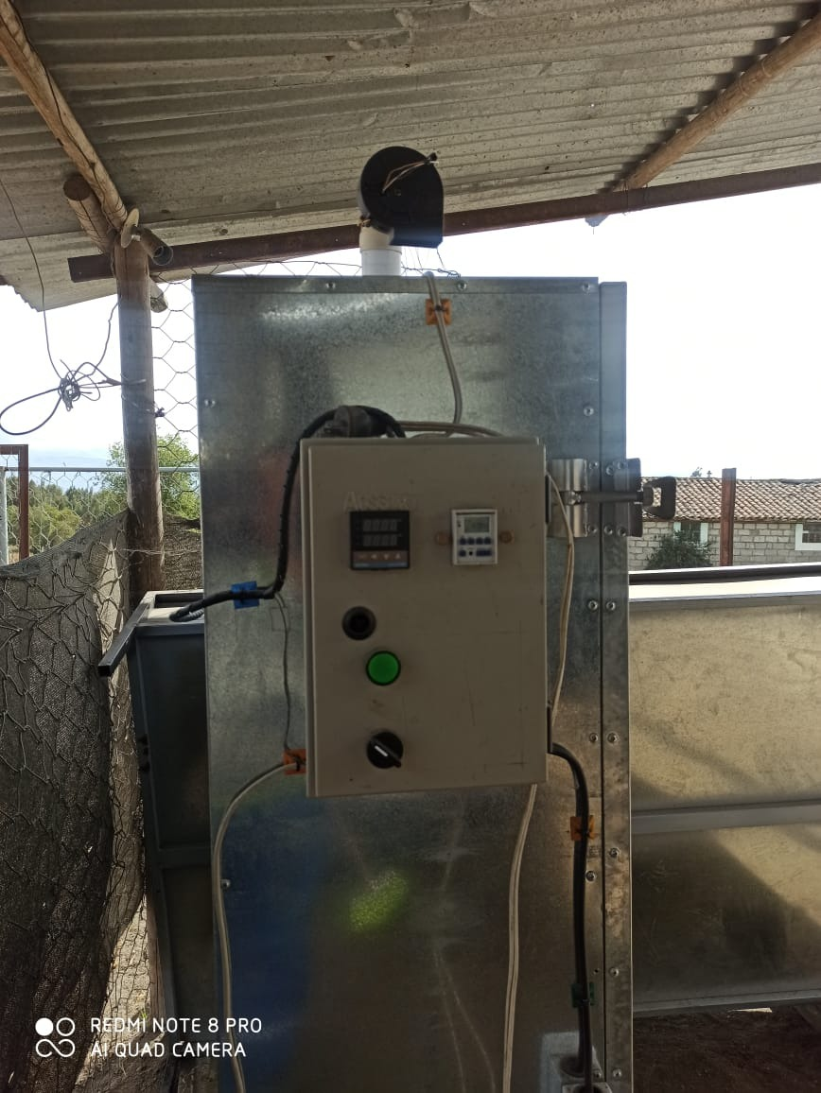
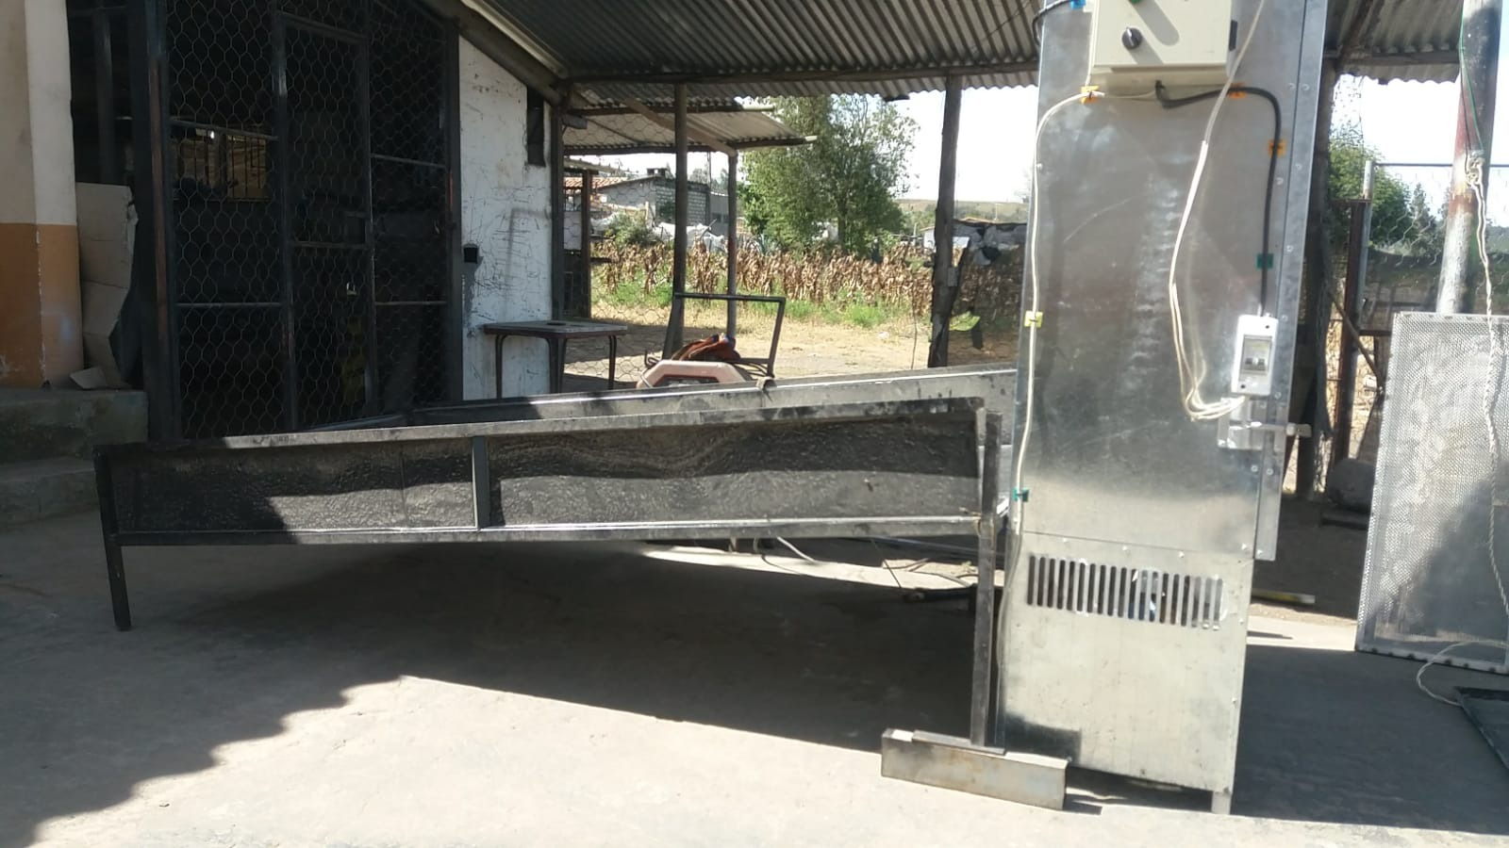
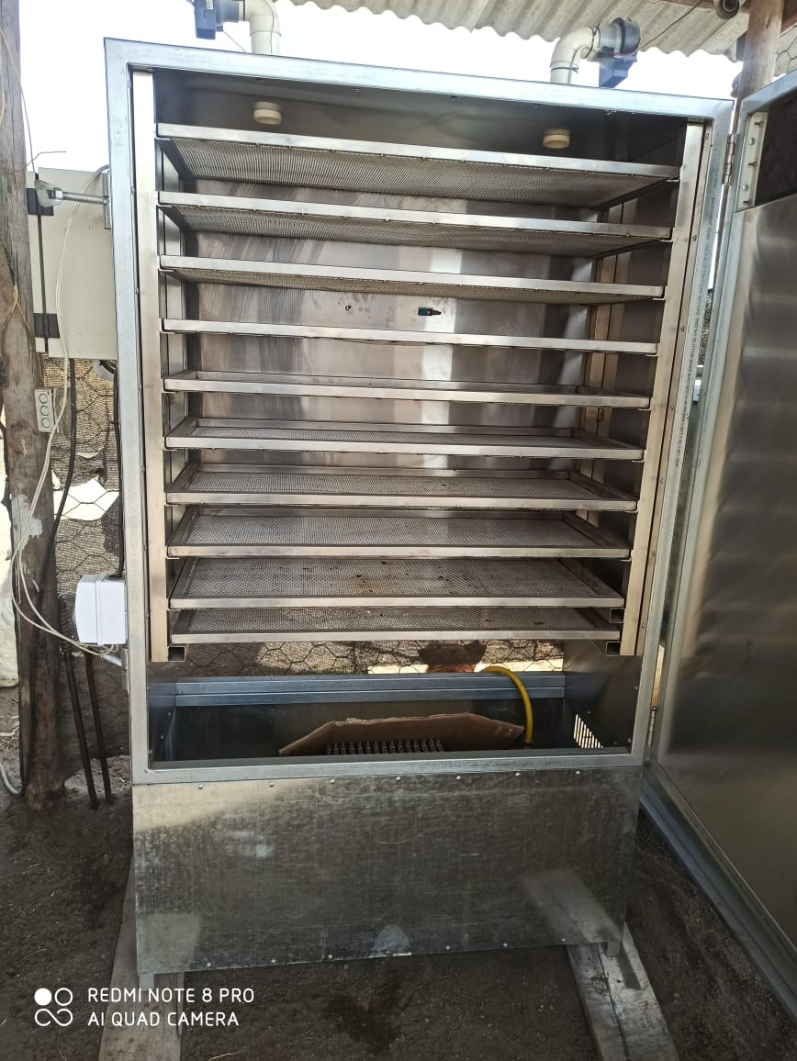
Ensamblaje Total
Antecedentes
Justificación e Importancia
Objetivos
Conceptos
Diseño y Construcción
Pruebas y Resultados
Costos
Conclusiones
Recomendaciones
Trabajos Futuros

Slide 28
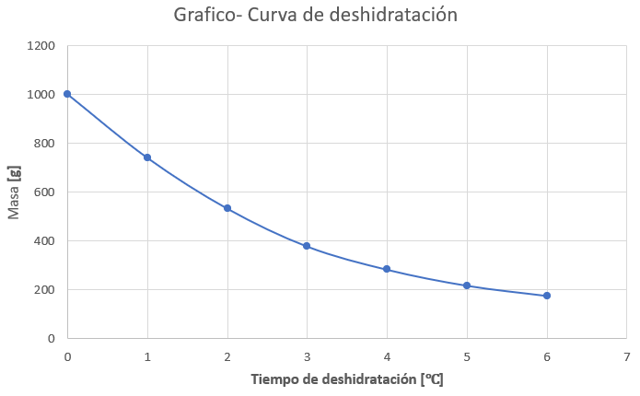
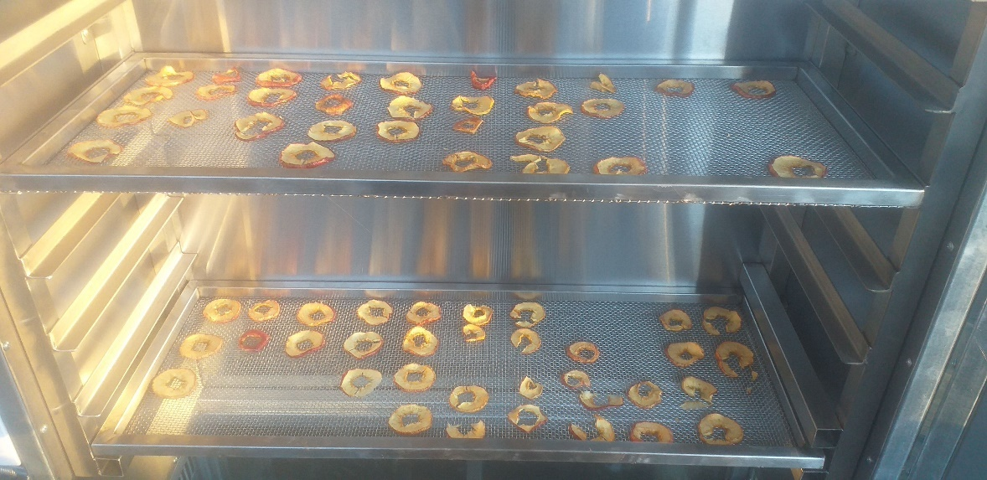
Resultados
Deshidratación de manzana
Antecedentes
Justificación e Importancia
Objetivos
Conceptos
Diseño y Construcción
Pruebas y Resultados
Costos
Conclusiones
Recomendaciones
Trabajos Futuros
Tiempo de Deshidratación $\left[h\right]$ | Temperatura $\left[℃\right]$ | Masa inicial $\left[g\right]$ | Masa final $\left[g\right]$ | Masa deshidratada $\left[g\right]$ | % de Humedad
0 | 52 | 1000 | 1000 | 0 | 84.00
1 | 52 | 1000 | 740 | 260 | 71.59
2 | 52 | 740 | 533 | 207 | 54.23
3 | 52 | 533 | 378 | 155 | 35.24
4 | 52 | 378 | 284 | 95 | 25.23
5 | 52 | 284 | 218 | 65 | 17.76
6 | 52 | 218 | 177 | 42 | 14.80

Slide 29
Costos
Antecedentes
Justificación e Importancia
Objetivos
Conceptos
Diseño y Construcción
Pruebas y Resultados
Costos
Conclusiones
Recomendaciones
Trabajos Futuros
Descripción | Valor $
Materiales mecánicos | 971
Materiales eléctrico y control | 222
Mano de obra | 820
Subtotal | 2013
Imprevistos 14% | 282
Total | 2295
Los costos en el prototipo están dentro del rango del presupuesto inicial.
La inversión en este prototipo de deshidratador es rentable en comparación a unos industriales

Slide 30
Conclusiones
Se logró un diseño y construcción idóneos para realizar tres módulos totalmente independientes, los cuales al unirse mecánicamente dan lugar al prototipo de deshidratador hibrido de frutas esto con el fin de ahorrar espacio, facilidad de transporte y manejo, bajo costo y sobre todo un sistema robusto.
El tiempo de deshidratado en comparación a maquinas industriales es casi igual, al utilizar una energía alterna obtenemos mejores tiempos de deshidratación, inclusive en tiempo de encendido, este prototipo está diseñado para trabajar día y noche para compensar la capacidad de producción en comparación a unos deshidratadores industriales.
Se obtuvo un diseño eficiente y construcción factible para el prototipo de deshidratador hibrido de frutas con una capacidad de 10 Kg, con el uso de un quemador de shiglores como fuente de energía alterna y un colector solar para el uso de energía limpia. Con el colector realizamos un uso máximo de energía limpia. Con lo que obtenemos un sistema hibrido que puede funcionar en cualquier condición con luz solar o sin presencia del mismo.
Antecedentes
Justificación e Importancia
Objetivos
Conceptos
Diseño y Construcción
Pruebas y Resultados
Costos
Conclusiones
Recomendaciones
Trabajos Futuros

Slide 31
Recomendaciones
Implementar sensores industriales de un precio relativamente bajo para mejorar los parámetros de control, tiempo de respuesta y precisión.
Aumentar el diámetro de extracción de aire para tener mejor circulación hacia el exterior y mejore la calidad de la fruta deshidratada.
Es necesario realizar precalentamiento antes de ingresar la fruta fresca a la cámara de deshidratación.
Mejorar el control de la humedad con la implementación de extractores de mayor potencia y un controlador de humedad.
Antecedentes
Justificación e Importancia
Objetivos
Conceptos
Diseño y Construcción
Pruebas y Resultados
Costos
Conclusiones
Recomendaciones
Trabajos Futuros

Slide 32
GRACIAS

